Slide 1
Bayesian Flow Networks
Curso: Modelos Generativos Profundos (MDS7203-1)
Integrantes: Arturo Lazcano y Javier Santidrián
Profesor: Felipe Tobar
Auxiliares: Cristóbal Alcázar y Camilo Carvajal Reyes
Ayudante: Joaquín Barceló
Fecha: 12 de Diciembre, 2023

Slide 2
Introducción
¿Qué son las Bayesian Flow Networks?
Modelo generativo profundo que usa inferencia Bayesiana junto con distribuciones de ruido.
¿Similitudes con el curso?
Es un modelo generativo similar a modelos de difusión en el sentido que ambos usan ruido.
Objetivo del proyecto:
Generación de dígitos, es decir, data discreta (MNIST usual y modificado).

Slide 3
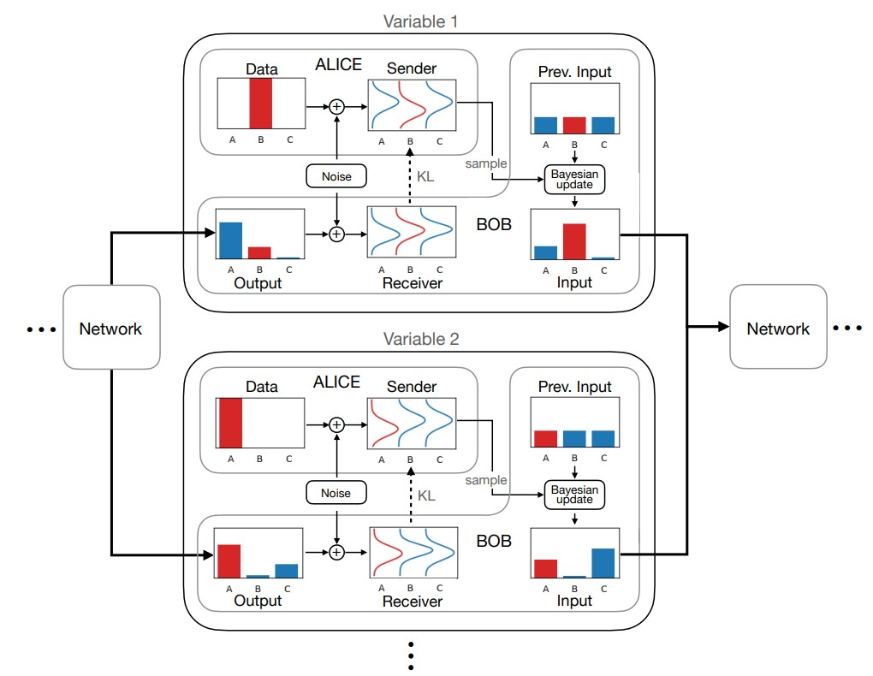
Funcionamiento de BFN
Existen 2 sistemas: Alice y Bob.
Alice ve la data real mientras que Bob no.
Alice y Bob se comunican en cierto instante.
Ambos usan una misma distribución de ruido.
Bob genera predicciones del modelo.

Slide 4
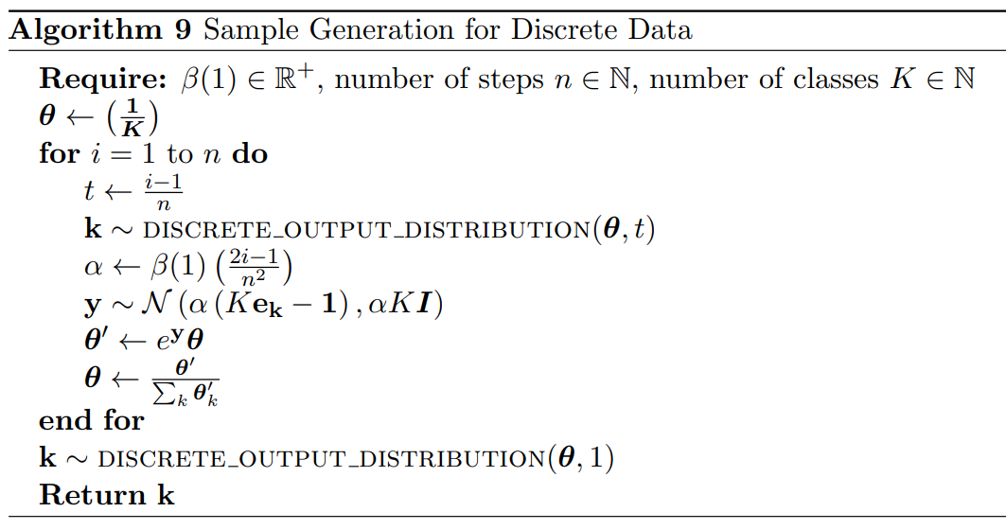
Algoritmo de Sampling
Inicialización de un vector θ uniforme representando incertidumbre sobre K clases.
A lo largo de n pasos iterativos los parámetros θ se actualizan exponencialmente basados en muestras normales con ruido controlado, generando la muestra k para el tiempo final de la distribución de salida discreta.

Slide 5

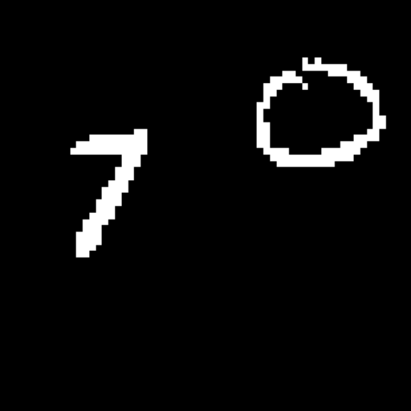
Datasets
U-Net para la implementación de la BFN.
MNIST 28x28 60 mil imágenes de dígitos de una cifra dinámicamente binarizado.
MNIST modificado 64x64 60 mil imágenes de dígitos de dos cifras dinámicamente binarizado.

Slide 6
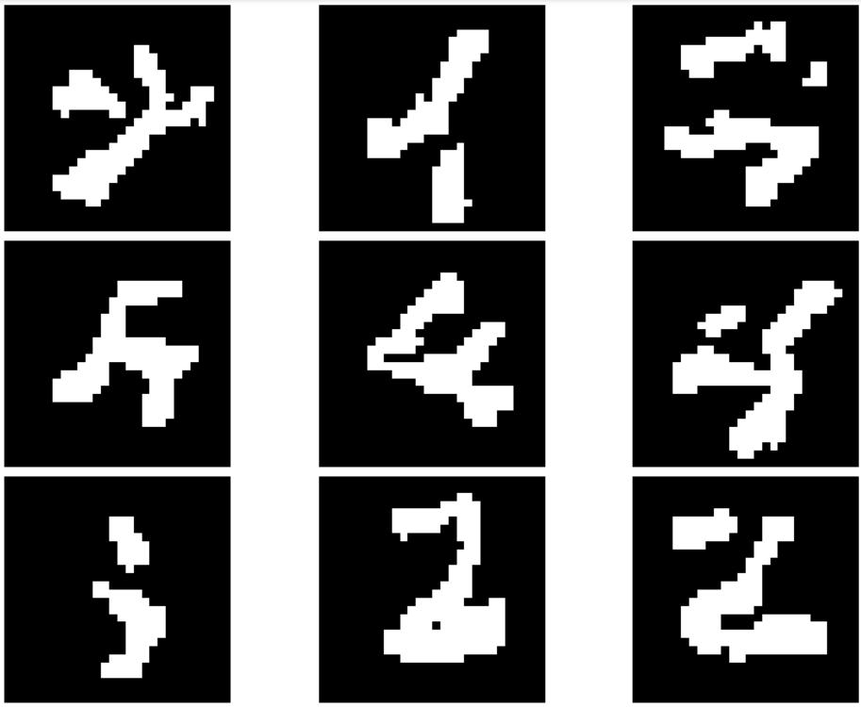
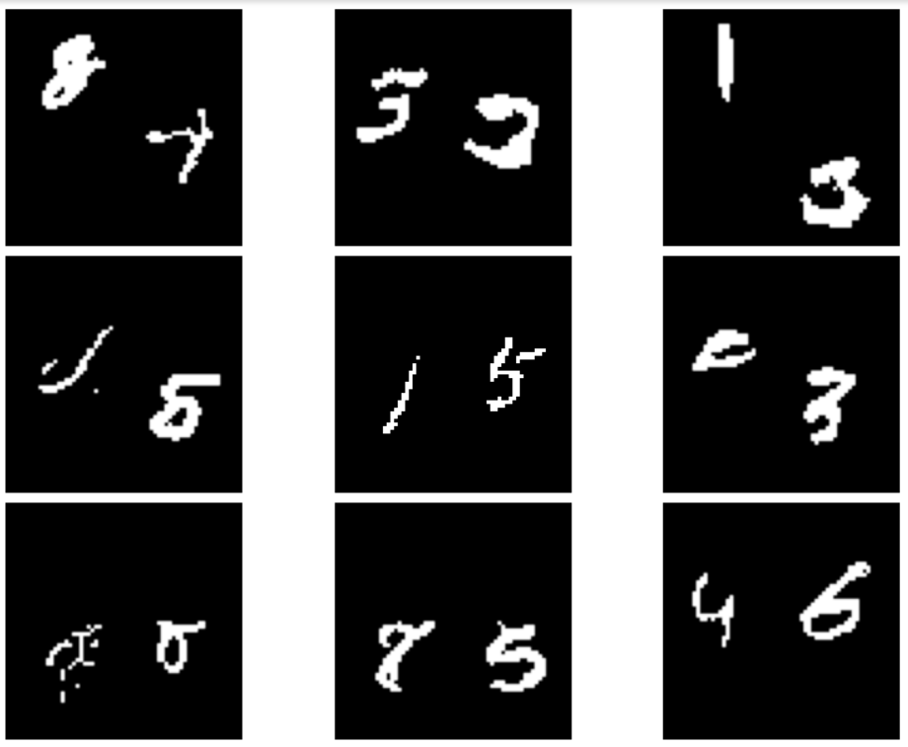
Resultados (Sampleo post-entrenamiento)
Sampleo MNIST.
Sampleo MNIST modificado.

Slide 7
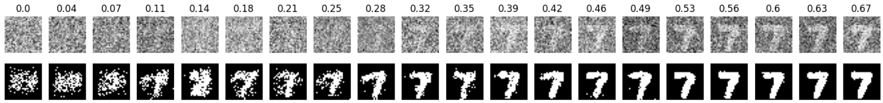
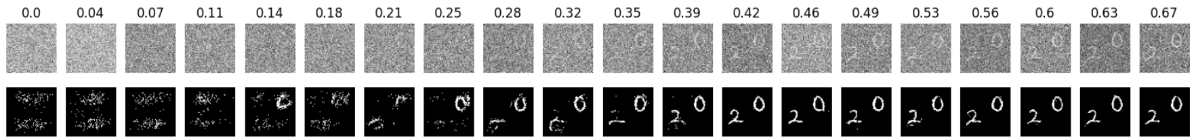
Resultados (Evolución de Sampleo)
Procesamiento de imagen en la BFN para MNIST.
Procesamiento de imagen en la BFN para MNIST modificado.

Slide 8
Trabajo a Futuro
Emplear más tiempo y recursos tanto al entrenamiento de la red como al algoritmo de sampleo de la BFN.
Probar una red diferente.
Comparar rendimiento tanto en calidad de imágenes como en tiempo de entrenamiento entre BFN y modelos de difusión.
Probar otros dataset de imágenes de dígitos más complicadas.

Slide 9
Referencias
A. Graves, R. K. Srivastava, T. Atkinson, and F. Gomez, “Bayesian Flow networks,” arXiv preprint arXiv:2308.07037, 2023.
S.-H. Sun, “Multi-digit mnist for few-shot learning.” https://github.com/shaohua0116/MultiDigitMNIST, 2019.
A. Hibble, D. Ghilardi, and A. Turner, “Bayesian flow networks.” https://github.com/Algomancer/Bayesian-Flow-Networks, 2023.

Slide 10
Bayesian Flow Networks
Integrantes: Arturo Lazcano y Javier Santidrián
Profesor: Felipe Tobar
Auxiliares: Cristóbal Alcázar y Camilo Carvajal Reyes
Ayudante: Joaquín Barceló
Fecha: 12 de Diciembre, 2023

